Slide 1
第四章
行为级建模方法

Slide 2
学习目标
认知结构化过程always和initial在行为级建模中的重要性
学习阻塞(blocking)和非阻塞(non-blocking)过程性赋值语句
学习行为级建模中基于延迟的时序控制机制
学习行为级建模中基于事件的时序控制机制
学习行为级建模中基于电平敏感的时序控制机制
学习使用行为级建模方法描述时序逻辑电路

Slide 3
4.1 行为级建模程序结构
行为级建模是指对信号采用行为级的描述(不是结构级的描述)方法来建模。
行为级的描述常用于复杂数字逻辑系统的设计中，也就是通过行为级建模把一个复杂的系统分解成可操作的若干个模块，每个模块之间的逻辑关系通过行为模块的仿真加以验证。

Slide 4
4.1 行为级建模程序结构
一位全加器的行为级建模

Slide 5
4.1 行为级建模程序结构
(1) 只有寄存器类型的信号才可以在always和initial 语句中进行赋值，类型定义通过reg语句实现；
(2) 采用行为级描述方式，即直接采用“+”来描述加法，{Count，Sum}表示对位数的扩展，因为两个1 bit相加，产生的和有两位，低位放在Sum变量中，进位放在Count 中；

Slide 6
4.1 行为级建模程序结构
(3) always语句一直重复执行，由敏感列表(always语句括号内的变量)中的变量触发；
(4) always语句从0时刻开始；
(5) 在begin和end之间的语句是顺序执行的，属于串行语句。

Slide 7
4.2 过程结构语句
initial
always
过程语句
过程赋值语句
过程块
过程性赋值语句
过程连续赋值语句
语句块
时序控制语句
条件分支语句
高级程序语句
循环控制语句

Slide 8
语句的可综合性比较
类型 | 语句 | 可综合性
过程语句 | initial
 | always | √
块语句 | begin-end | √
 | fork-join
赋值语句 | 持续赋值语句assign | √
 | 过程赋值=、<= | √
条件语句 | if-else | √
 | case | √
循环语句 | for | √
 | repeat
 | while
 | forever
编译向导语句 | `define | √
 | `include | √
 | `ifdef、`else、`endif | √

Slide 9
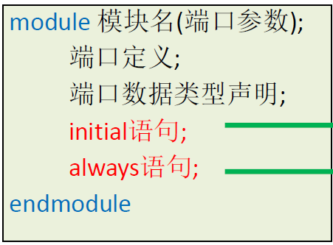
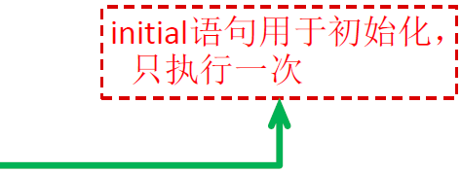

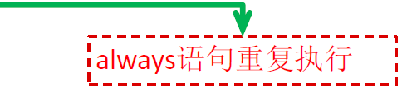
4.2 过程结构语句

Slide 10
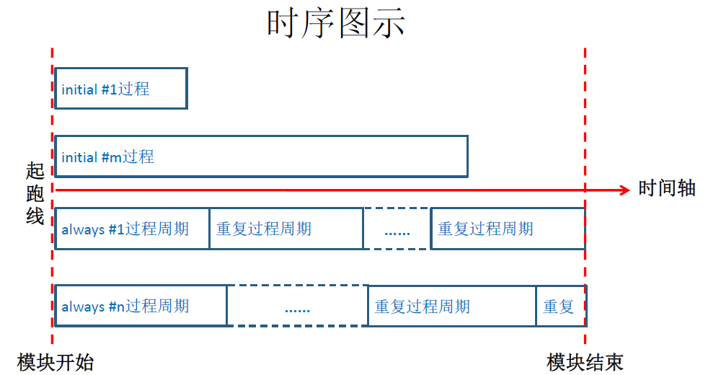
4.2 过程结构语句

Slide 11
4.2.1 initial语句
格式如下：
initial 语句块 其中，语句块的格式为 <块定义语句1> 时间控制1 行为语句1； … 时间控制n 行为语句n； <块定义语句2>
“begin-end”
或“fork-join”
对各语句的执行时间进行控制，任何一种时间控制方式
过程赋值语句；过程连续赋值语句；条件分支语句；循环控制语句；wait等待语句等

Slide 12
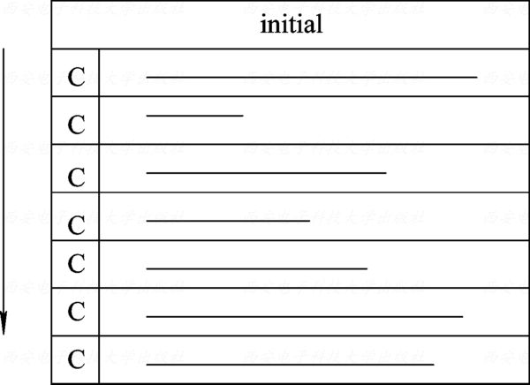
4.2.1 initial语句
说明：
1） initial语句后面没有“敏感信号列表”；
2） initial过程块中的语句是从模拟0开始执行，它在仿真过程中只执行一次，在执行完后，该initial过程块就被挂起，不再执行；
3） initial过程块的使用主要是面向功能模拟的，通常不具综合性。

Slide 13
4.2.1 initial语句
用initial语句在仿真开始时对各变量进行初始化。
用initial语句生成激励波形作为电路的测试仿真信号

Slide 14
4.2.1 initial语句
例：用initial过程语句对测试变量A、B、C 赋值。
·timescale 1ns/100ps
module test；
reg A，B，C；
initial
begin
A=0；B=1；C=0；
#50 A=1；B=0；
#50 A= 0；C=1；
#50 B=1；
#50 B=0；C=0；
#50 $finish；
end
endmodule
Notes:
`timescale 1ns/100ps表示时延单位为1ns, 时延精度为100ps
`timescale time_unit / time_precision
time_unit 和time_precision 由值1、10、和100以及单位s、ms、us、ns、ps和fs组成。

Slide 15
4.2.1 initial语句
例：initial过程块用于对变量和存储器进行初始化。
module register_initialize(areg, memory);
inout areg;
inout memory;
parameter size=1024, bytesize=8;
reg [bytesize-1:0] memory [size-1:0]；

Slide 16
4.2.1 initial语句
initial
begin
integer index ；
for(index=0; index<size; index=index+1)
memory[index]=0;
areg=0;
end
endmodule

Slide 17
4.2.2. always语句
可选项
格式:
always @ <敏感信号表达式> 语句块 其中，语句块的格式为 <块定义语句1> 时间控制1 行为语句1； … 时间控制n 行为语句n； <块定义语句2>

Slide 18
4.2.2. always语句
敏感信号——只要表达式中某个信号发生变化，就会引发块内语句的执行。
@ (a) //当信号a的值发生变化时
@ (a or b) //当信号a或b的值发生变化时
@ (posedge clock) //当clock上升沿到来时
@ (negedge clock) //当clock下降沿到来时
@ (posedge clk or negedge reset)
//当clk的上升沿或reset的下降沿到来时

Slide 19
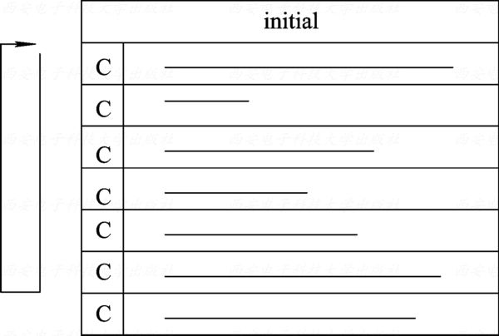

4.2.2. always语句
always语句执行顺序

Slide 20
4.2.2. always语句
module mux4_1(out，in0，in1，in2，in3，sel)；
output out；
input in0，in1，in2，in3 ；
input [1:0] sel；
reg out；
always @ (in0 or in1 or in2 or in3)
case (sel)
2'b00：out=in0 ；
2'b01：out=in1 ；

Slide 21
4.2.2. always语句
2'b10：out=in2 ；
2'b11：out=in3 ；
default ：out=2'bx ；
endcase
endmodule
边沿敏感型
posedge ， negedge
敏感信号分类
电平敏感型

Slide 22
4.2.2. always语句
2） posedge 与 negedge 关键字
例1：同步置数、同步清零的计数器
module count(out，data，load，reset，clk)；
output[7:0] out；
input [7:0] data ；
input load ， clk ， reset；
reg [7:0] out；
always @ (posedge clk) //clk上升沿触发
begin

Slide 23
4.2.2. always语句
if (!reset) out=8'h00 ；//同步清零，低有效
else if (load) out=data ；//同步预置
else out=out+1 ；//记数
end
endmodule
例2：时钟信号为clk，clear为异步清零信号
always @ (posedge clk or posedge clear)
always @ (posedge clk or negedge clear)

Slide 24
4.2.2. always语句
错误的描述:
always @ (posedge clk or negedge clear)
begin
if (clear)
out=0;
else out=in;
end
//应改为if (!clear)

Slide 25
4.2.2. always语句
3）用always过程块实现组合逻辑功能
敏感信号表达式内不能包含posedge 与 negedge 关键字
组合逻辑的所有输入信号都要作为“信号名” 出现在敏感信号表达式中（电平触发）。

Slide 26
4.2.2. always语句
例:有什么问题？
module three_and(f，a，b，c)；
output f；
input a，b，c ；
reg f；
always @ (a or b)
begin
f=a&b&c;
end
endmodule
//应改为@ (a or b or c)

Slide 27
4.2.2. always语句
4）用always过程块实现时序逻辑功能
敏感信号表达式内可以有posedge 与 negedge 关键字，也可以只有信号名；
不要求所有输入信号都出现在敏感信号列表的“信号名”中。

Slide 28
4.2.2. always语句
例：时钟上升沿触发的D触发器
module D_FF(Q，D，CLK);
output Q;
input D，CLK;
reg Q;
always @(posedge CLK)
begin
Q = D;
end
endmodule

Slide 29
4.2.2. always语句
说明：
1）always过程语句后面可以是一个敏感事件列表,该敏感事件列表的作用是用来激活always过程语句的执行；
2）如果always过程块中的敏感事件列表缺省，则认为触发条件始终被满足， always过程块将无条件地循环执行下去，直到遇到$finish或$stop系统任务为止；
3）进行仿真时， always过程块是从模拟0开始执行的，且always语句在仿真过程中是不断重复执行的；

Slide 30
4.2.2. always语句
4）敏感事件列表由一个或多个“事件表达式”构成，事件表达式说明了启动块内语句执行时的触发条件，当存在多个事件表达式时要用关键词or将多个触发条件组合起来。Verilog规定：只要这些事件表达式所代表的多个触发条件中有一个成立，就启动块内语句的执行。
5）切勿将变量引入敏感信号列表。
6）always过程块和initial过程块都不能嵌套使用。

Slide 31
4.2.2. always语句
例：不恰当使用always语句而产生仿真死锁的情况。
always
begin
clk=~clk;
end
always
begin
#50 clk=~clk;
end
当敏感信号列表缺省时，语句块将一直执行下去，这就可能在仿真时产生仿真死锁情况
加上时延控制“#50”产生一个周期为100的方波信号

Slide 32
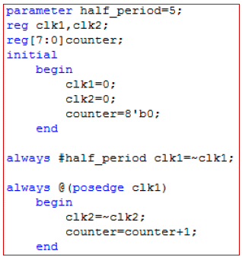
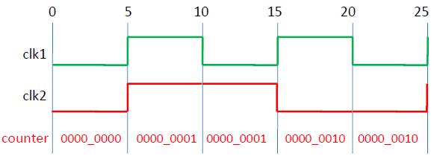
两类语句在模块中的使用

Slide 33
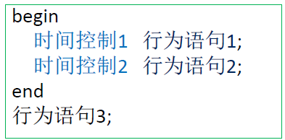
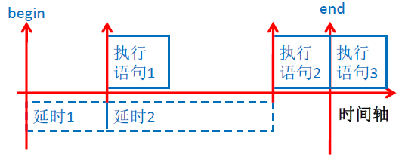
4.3 语句块
在Verilog HDL中有两类语句块：
1. 串行块（begin-end）

Slide 34
4.3.1 顺序语句块（begin-end）
例：用begin-end串行块产生信号波形
'timescale 10ns/1ns
module wave1；
reg wave ；
parameter cycle=10 ；
initial
begin
wave=0 ；
#(cycle/2) wave=1 ；
#(cycle/2) wave=0 ；

Slide 35
4.3.1 顺序语句块（begin-end）
#(cycle/2) wave=1 ；
#(cycle/2) wave=0 ；
#(cycle/2) wave=1 ；
#(cycle/2) $finish ；
end
initial $monitor($time,,, “wave=%b”, wave);
endmodule

Slide 36
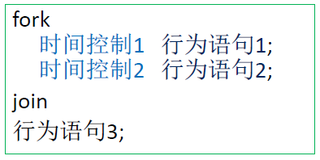
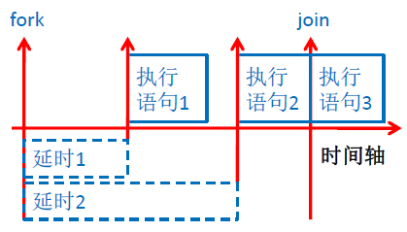
4.3.2 并行语句块(fork-join)

Slide 37
4.3.2 并行语句块(fork-join)
例：用fork-join并行块产生信号波形
'timescale 10ns/1ns
module wave2；
reg wave ；
parameter cycle=5 ；
initial
fork
wave=0 ;
#(cycle) wave=1 ;// 5*10ns延迟
#(2*cycle) wave=0 ;//2*5*10＋50ns延迟

Slide 38
4.3.2 并行语句块(fork-join)
#(3*cycle) wave=1 ；
#(4*cycle) wave=0 ；
#(5*cycle) wave=1 ；
#(6*cycle) $finish ；
join
initial $monitor($time,,, “wave=%b”, wave);
endmodule

Slide 39
4.3.3 顺序语句块和并行语句块的混合使用
顺序语句块和并行语句块的混合使用有以下两种情况： (1) 当顺序语句块和并行语句块属于不同的过程块(initial或always过程块)时，顺序语句块和并行语句块是并行执行的。

Slide 40
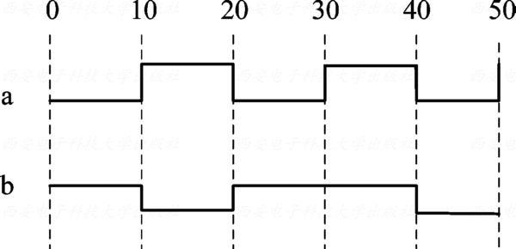
【例4.6】 顺序语句块和并行语句块的混合使用示例(1)

Slide 41
(2) 当顺序语句块和并行语句块嵌套在同一条过程块内时，内层语句块可以看做外层语句块中的一条普通语句，内层语句块在什么时候得到执行是由外层语句块的规则所决定的；内层语句块开始执行后，其内部各条语句的执行要遵守内层语句块的规则。
4.3.3 顺序语句块和并行语句块的混合使用

Slide 42
【例4.7】 顺序语句块和并行语句块的混合使用示例(2)

Slide 43
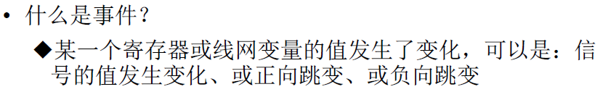
时序控制可以用来对过程块中各条语句的执行时间(时序)进行控制。 (1) 延时控制：为行为语句的执行指定一个延迟时间 (2) 事件控制：为行为语句的执行指定触发事件时间。事件控制分为两种，即电平敏感事件触发和边沿敏感事件触发
4.4 时序控制

Slide 44
延时控制的语法格式如下： # <延迟时间> 行为语句； 或 # <延迟时间>； 其中，符号“#”是延时控制的标识符，<延迟时间>是指定的延迟时间量，它是以多个仿真时间单位的形式给出的，可以是数字、标识符或表达式。
4.4.1 延时控制

Slide 45
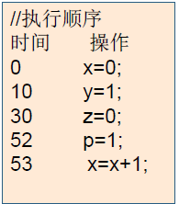
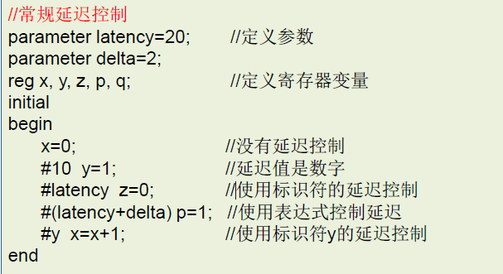
4.4.1 延时控制

Slide 46
【例】 延时控制方式二。
4.4.1 延时控制

Slide 47
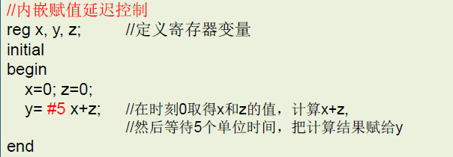
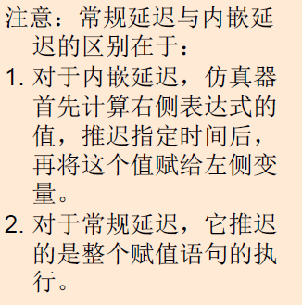
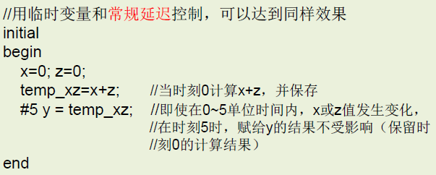
4.4.1 延时控制

Slide 48
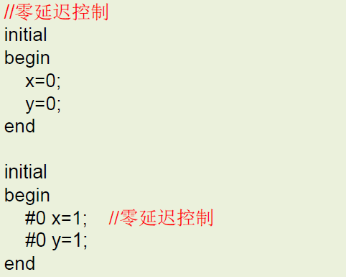
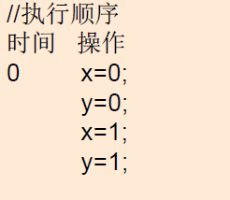
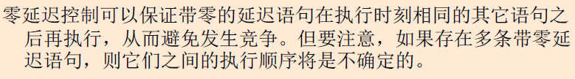

Slide 49
电平敏感事件控制方式下启动语句执行的触发条件是指定的条件表达式为真(1)。电平敏感事件控制用关键词“wait”来表示，有以下3种所示： wait (条件表达式) 语句块； wait (条件表达式) 行为语句； wait (条件表达式)；
4.4.2 电平敏感事件触发

Slide 50
【例4.10】 电平敏感事件控制举例。
4.4.2 电平敏感事件触发

Slide 51
wait (条件表达式)； 第三种形式中的wait后没有包含语句块或行为语句，在这种形式下，当仿真进程执行到该wait控制语句条件表达式的值为“真”时，立即结束该wait控制语句的执行，仿真进程继续向下进行。这种形式的电平敏感事件控制常常对顺序语句中各条语句的执行时序进行控制。
4.4.2 电平敏感事件触发

Slide 52
程序执行到以下语句时将暂停，直到reset变为真(值为1)时，立即结束该wait控制语句，继续执行后面的语句 wait(reset);
4.4.2 电平敏感事件触发

Slide 53
边沿敏感事件控制的语法格式有以下4种：
4.4.3 边沿敏感事件触发

Slide 54
4.4.3 边沿敏感事件触发

Slide 55
【例4.11】 边沿敏感事件计数器
4.4.3 边沿敏感事件触发

Slide 56
【例4.12】 二选一多路选择器。
4.4.3 边沿敏感事件触发

Slide 57
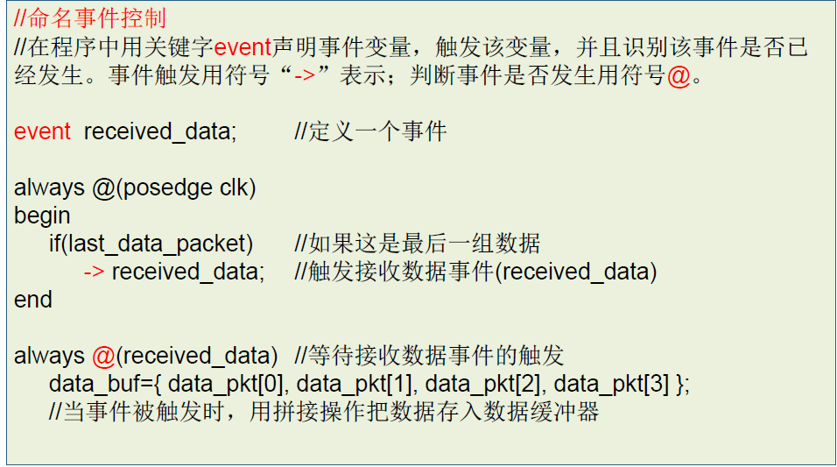

Slide 58
本章小结1：
使用行为级描述电路，不必包含硬件实现细节。
结构化的过程块：initial和always块，构成了行为级建模的基础。其它所有的行为级语句只能出现在这两种块中。
initial块只执行一次，而always块不断反复执行，直到仿真结束。
从C语言的角度看，always类似于一个无限循环；然而从硬件设计者的角度来看，always真实地反映了硬件电路在通电以后连续地反复运行的特点，执行停止的原因只能是断电（$finish）和中断（$stop）
语句块：begin。。。end，串行执行
fork。。。join 并行执行
时序控制：时延控制(常规，内嵌，零延时)
事件控制(电平敏感，边沿敏感)

